Slide 1


واقعیت مجازی ( Virtual Reality )
تهیه کننده گان :
مینا بیرامی
فربد بهنامی نیا
دانشگاه صنعتی اصفهان – دانشکده کامپیوتر

Slide 2
مطالب مورد بحث
مقدمه
تعریف و معنای لفظی
چیستی واقعیت مجازی
ویژگی ها
جذابیت های واقعیت مجازی
تفاوت واقعیت مجازی و واقعیت افزوده
زمینه های کاربرد
نرم افزار های واقعیت مجازی
فایده ها و مضرات
تازه های واقعیت مجازی
Ethical issues
واقعیت مجازی در ایران

Slide 3
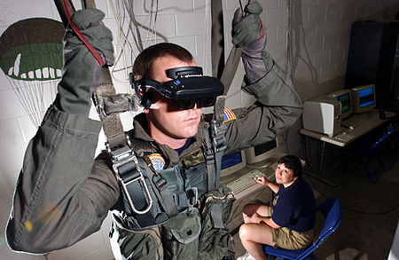
مقدمه
واقعیت مجازی یا واقعیت شبیه سازی شده به وسیله کامپیوتر یا به انگلیسی Virtual Reality که به اختصار با حروفVR نمایش داده می‌شوند عبارتند از محیط چند رسانه‌ای همه‌جانبه که یک محیط شبیه‌سازی کامپیوتری می‌باشد که می‌تواند حضور فیزیکی را در یک محل و در یک دنیای واقعی و یا یک دنیای مجازی شبیه‌سازی کند که به کاربر اجازه ی تعامل در آن فضا را می دهد .

Slide 4
تعریف و معنای لفظی
معنای « واقعیت مجازی » همانطور که پیداست از دو کلمه « واقعیت » و « مجازی » می آید . به این معنی که به وسیله واقعیت مجازی تجربیات انسانی را که واقعی هستند به صورت مجازی و ملموس برای انسان شبیه سازی می شود .
مریخ ، اقیانوس ها همراه دلفین ها شنا کردن ...
با استفاده از اطلاعات از پیش تعیین شده و ایجاد کردن احساساتی قابل پیشبینی در انسان ، می توان یک محیط با شرایط محیطی و احساسی مشخصی را برای انسان شبیه سازی کرد .
به طور خلاصه واقعیت مجازی همان کنترل احساسات آدمی به وسیله رایانه برای شبیه سازی یک محیط است .

Slide 5
چیستی واقعیت مجازی
واقعیت مجازی یک تکنولوژی و فناوری نوین است که به کاربر امکان می‌دهد تا با یک محیط شبیه‌سازی رایانه‌ای اندرکنش یا تعامل داشته باشد.
بیشتر محیط‌های واقعیت مجازی تجهیزاتی برای اندرکنش تصویری انسان با رایانه هستند اما گروه محدودی نیز دارای حسگرهایی صوتی یا لمسی برای تعامل با کاربر هستند ....
نوع دیگری از واقعیت مجازی وجود دارد که توسط تصاویر پانورامای ۳۶۰ درجه ایجاد می‌شود و در واقع واقعیتی از آنچه هستیم را برای دیگران به نمایش می‌گذارد .

Slide 6
همچنین واقعیت مجازی محیط های ارتباط از راه دور را پوشش می دهد .
همانند محیط واقعی و یا کاملا متفاوت ...
تلاش بشر برای برداشتن مرزهای بین فضای واقعی و فضای مجازی : سال هاست که محققین به دنبال راهی برای ادغام کردن فضای مجازی و فضای واقعی هستند ...

Slide 7
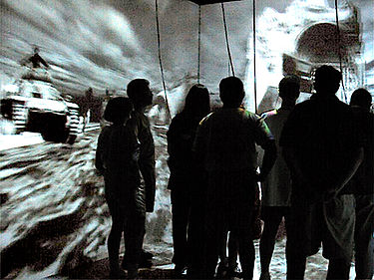
واقعیت مجازی به طور مصنوعی تجربیاتی حسی را ارائه می دهد ...
در حال حاضر به وجود آوردن یک تجربه واقعی با واقعیت مجازی به دلیل وجود محدودیت‌هایی نظیر پردازش توان ، رزولوشن صفحه نمایش و پهنای باند مشکل می‌باشد . در هر صورت طرفداران تکنولوژی امیدوارند که مشکلات مربوط به ارتباطات و پردازش در آیندة نزدیک برطرف شود و بتوان راه حل مقرون به صرفه‌ای برای این تکنولوژی ارائه داد .

Slide 8
ویژگی ها
قابل باور است .
با کاربر در تعامل است .
ساختة رایانه است .
قابل کاوش است ؛ جامع و جزئیات قوی
همه جانبه است .

Slide 9
جذابیت های واقعیت مجازی
واقعیت مجازی یکی از قدیمی ترین و مهمترین پارادایم های حک شده در ذهن ما را می شکند .
در فناوری واقعیت مجازی، زمانی که هدست واقعیت مجازی را بر روی سرمان قرار داده ایم ، هنگامی که سر خود را حرکت دهیم براساس آن حرکت ، تصویر نمایش داده شده نیز تغییر می کند گویی که دقیقاً در آن محیط قرار داریم .

Slide 10
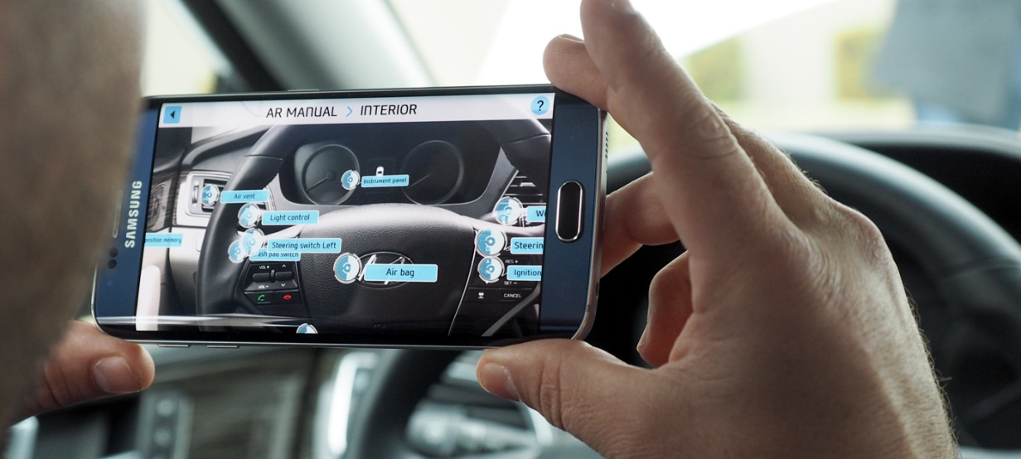
تفاوت واقعیت مجازی و واقعیت افزوده
واقعیت افزوده فناوری ای است که در آن تصویر سه بعدی یا اطلاعاتی به صورت متن یا تصویر بر روی تصویر زنده ای که از طریق دوربین موبایل یا تبلت در حال نمایش است نشان داده می شود . ( مثال استفاده هیوندا از واقعیت افزوده به جای دفترچه راهنما . )
در واقعیت مجازی محیطی مجازی در جلوی چشمان کاربر قرار می گیرد و براساس حرکت سر و بدن آن محیط مجازی تعامل برقرار می کند .

Slide 11
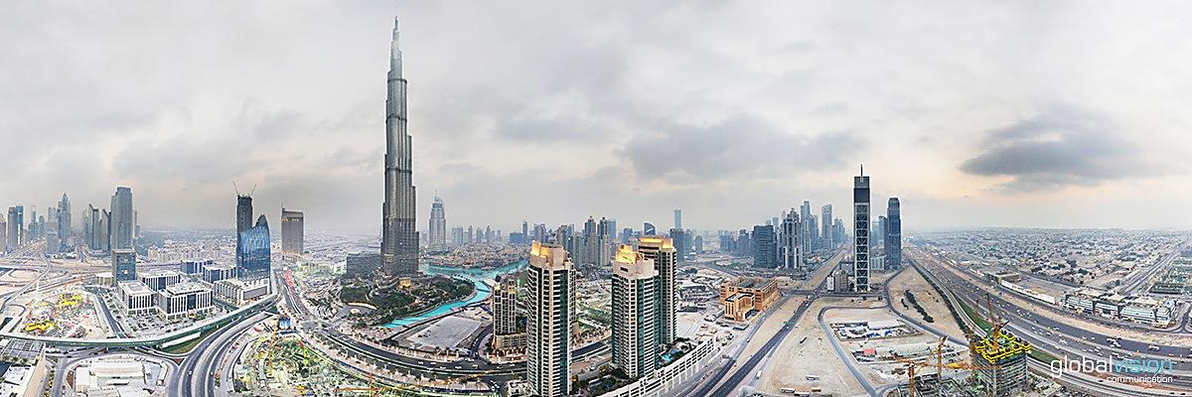
زمینه های کاربرد
صنعت توریسم :
ویدئوها و یا تصاویری 360 درجه و با کیفیت بالا از مکان های توریستی و مهم تهیه می شود .
مشاوره املاک :
نمایش همه جهته و کامل فضای داخلی و بیرونی مکان هایی است که برای فروش یا اجاره قرار گرفته اند . همچنین پیش نمایش طرح های داخلی .

Slide 12
سرگرمی :
استادیوم های مجازی که می‌توانید هیجان و تجربه حضور در روز مسابقه و بازی را با دوستان‌تان در آن شریک شوید ، آن هم در راحتی کامل و از روی کاناپه اتاق‌تان ! یا حضور در یک کنسرت .
بهداشت و درمان :
شبیه‌سازی‌های واقعیت مجازی می‌توانند تصاویر تشخیصی درست و دقیقی را از اسکن‌ها و مدل‌های سه‌بعدی تهیه شده از آناتومی بیماران را ایجاد کنند .
واقعیت مجازی همچنین می‌تواند به عنوان یک ابزار موثر و مقرون به صرفه برای توانبخشی به‌کار برده شود .
در یک تحقیق تازه برای کمک به معتادان به هروئین، بیماران به داخل یک «غار هروئین» مجازی برده می‌شوند .
جراحی از راه دور .

Slide 13
فضانوردی :
جست‌وجوی زندگی در سیاره‌های دیگر . این تکنولوژی در آینده‌ای نه چندان دور می‌تواند برای کنترل مریخ نوردها یا دیگر ابزارها از میلیون‌ها مایل دورتر به‌کار برده شود .
موزه‌ها :
پررنگ تر کردن علایق فرهنگی .

Slide 14
خودروسازی :
از فرآیند طراحی تا نمونه‌های اولیه مجازی ، خودروسازان هم دهه‌ها است که از شبیه‌سازی‌های تکنولوژیک بهره می‌برند . نمونه‌های اولیه مجازی به طراحان و مهندسان بخش‌های مختلف امکان بازرسی عناصر مختلف مانند موتور از نزدیک را داده تا بتوانند قبل از ورود خودرو به بازار مشکلات احتمالی آن را پیدا و رفع کنند .
آموزش :
آموزش به نوجوانان و والدینشان درباره رفتار های پر خطر ؛ رانندگی ، اجتماعی ...

Slide 15
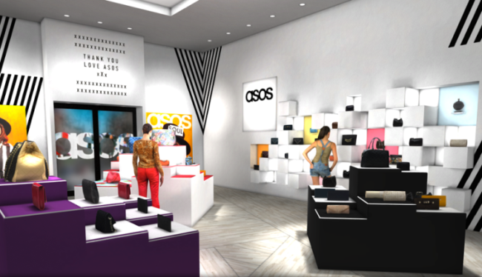
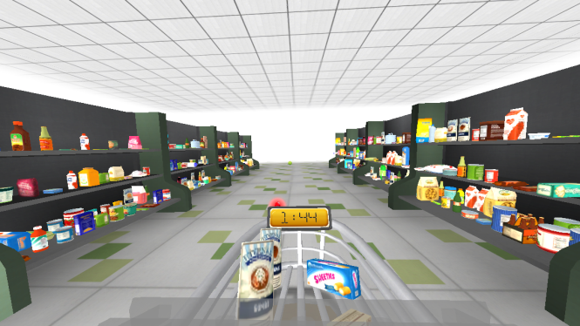
دادگاه ها :
دیدن یک صحنه جرم به صورت سه‌بعدی می‌تواند به قضات برای تجسم اینکه افراد و اشیا به چه صورت بوده‌اند، کمک زیادی کند .
خرید :
از قبل آشنایی با خرید آنلاین اما گام بعدی یک اپلیکیشن واقعیت مجازی و ایجاد یک بازدید مجازی از تمام فروشگاه .

Slide 16
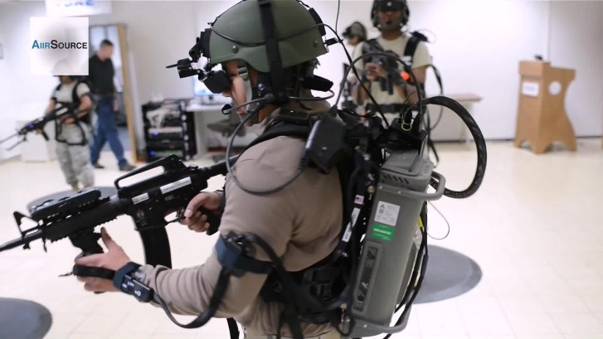
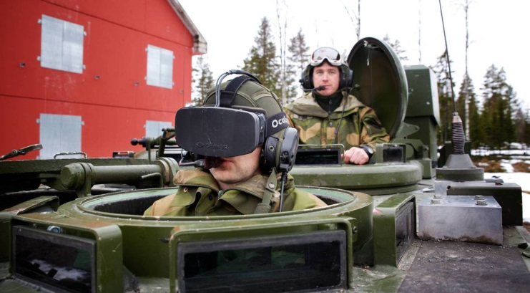
صنایع نظامی :
ارتش ایالات متحده آمریکا از شبیه‌سازهای واقعیت مجازی برای آموزش و تمرین سربازان قبل از به‌کار گرفتن آنها، استفاده می‌کند . تمرکز و قدرت تصمیم‌گیری سربازان و نیروهای نظامی را تقویت می‌کند .
Meditationو سلامت روانی :
کاربران می‌توانند مکان شادی مخصوص خودشان را پیدا کنند و به خوبی در یکی از محیط‌های قابل انتخاب از این طریق به مدیتیشن بپردازند .

Slide 17


نرم افزار های واقعیت مجازی
تا ماه ژوئیه ۲۰۱۴ بیش از ۵۰۰ اپلیکیشن برای سیستم عامل اندروید و بیش از ۸۰ اپلیکیشن iOS برای استفاده در هدست‌های واقعیت مجازی تولید و عرضه شده‌اند که از طریق مارکت‌های معتبر و قابل دانلود می‌باشند .

Slide 18
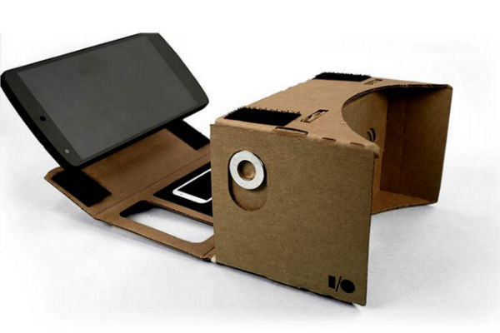
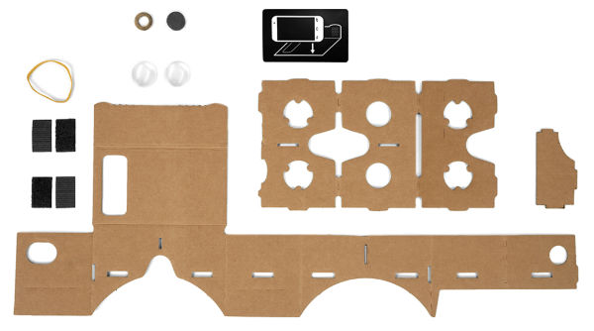
Google cardboard :
این هد هست از جنس کارتن مقوایی است و در واقع هرکاربری می تواند نمونه مورد نظر خودش را تولید نماید .

Slide 19
جدول تطابق پذیری گوشی های موبایل با نرم افزارهای واقعیت مجازی
قابلیت | بهترین | قابل استفاده | حداقل مقادیر
اندازه صفحه نمایش (به اینچ) | 5” | از 4.5” تا 6” | بین 4.5” تا 6”
دقت (رزولوشن) صفحه نمایش | Full HD (1080×1920) یا بالاتر | HD (720×1280) | < 480×800
پردازنده | Quad Core 1.6 GHz یا بالاتر | در صورتی که کمتر از این مقدار است لطفاً قبل از خرید، یکی از اپلیکیشن های واقعیت مجازی را روی گوشی تست کنید.
سنسورهای حرکتی | شتاب سنج، ژیروسکوپ | در صورت نداشتن این سنسورها، بازی ها و اپ های سه بعدی کار نمی کنند
سیستم عامل | Android / iOS | Windows phone ( تعداد کمی نرم افزار موجود است )

Slide 20
فایده ها و مضررات
فهمیدن اینکه چگونه به به هر وضعیتی واکنش نشان دهیم ، به خصوص وضعیت زندگی یا مرگ از فایده هاست . ( تمرینات نظامی )
از نظر هزینه هر سیستمی که در تلاش برای فراهم کردن یک تجربه ی همه جانبه است به برخی از صفحه نمایش ها نیاز دارد که سعی در برآورده کردن تمام نیاز های انسان داشته باشند . در نتیجه بسیار پر هزینه هستند و عمدتا به دلیل اینکه افراد کمی از دانش فنی برای تعمیر و نگهداری از آنها برخوردار هسند ، در استفاده مشکل ساز هستند . ( مهمترین نگرانی )
یک مورد دیگر از مضررات ، از لحاظ اجتماعی ایزوله شدن است که در آن کاربر بیشتر به تعاملات رخ داده در دنیای مجازی دل می بندد و تکیه می کند تا آنهایی که در دنیای واقعی است .

Slide 21
ارائه دادن قابلیت کنکاش و جست و جوی محیط های مختلف .
امر آموزش و پرورش را تسریع می بخشد . افزایش درصد خلاقیت .
بیشترین کاربرد و فایده برای افراد معلول و ناتوان .
برخلاف دنیای واقعی که در آن می توانیم آزادانه حرکت کنیم ، عموما حرکت ها در واقعیت مجازی محدود شده هستند .
یک ترازکننده اجتماعی بزرگ که ممکن است زمینه های مشترکی در تفاوت های فرهنگی و سنی و زبانی وجود داشته باشد .

Slide 22
مردم به جای صرفا موقعیت جغرافیایی ، توسط منافع مشابه به سمت یکدیگر جذب می شوند .
امکان حضور از راه دور ( Telepresence) .
می تواند به عزت نفس پایین ، احساس بی ارزشی و ناچیزی ، حتی اعمال خود مخرب منجر شود .
باعث حساسیت زدایی می شود .

Slide 23
Ethical issues
مشکلات اخلاقی بیشتر از دو مورد زیر نشات می گیرد :
نحوه استفاده آنها
محیط های اپلیکیشن های مورد استفاده
اپلیکیشن های VR اجازه می دهد که هر گونه عمل فاسدی از جمله قتل ، شکنجه ، قطع عضو ، دزدی را به نمایش بکشد . همچنین دیگر امکانات این اپلیکیشن ها گذاشتن خود جای شخصیت ها و بازی کردن سناریوی آنها از جمله عملیات تروریستی و آمادگی برای قتل های زنجیره ایست .

Slide 24
این موارد اخلاقی را میتوان از دوجنبه بررسی نمود :
جنبه ی بازنمودی ( نمایشی )
جنبه ی تعاملی ) اخلاقی )

Slide 25
بازنمودی :
مشکل اخلاقی که از نظر عرضه ی این اپ ها سرچشمه می گیرد این است ؛ که هر شی و هر مکان و فرد و هر اتفاقی در نمایش VR می تواند مشکلات اخلاقی ایجاد کند !!!
رابطه ی بین دنیای واقعیت مجازی و دنیای واقعی می تواند کاملا برعکس باشد ! یا کاملا مشابه دنیای واقعی و اتفاقاتی که در آن می افتد و یا کاملا تخیلی و زاده ی ذهن .
حال چرا ممکن است که موارد اخلاقی ایجاد شود ؟؟ اپلیکیشن های VR ممکن است برای هدفی که تعبیه شده اند به میزان کافی دقیق نباشند ! . . .

Slide 26
...
این دقت باید فاکتور های زیر را در برنامه های VR دارا باشد :
شمول یا عدم شمول اشیای دنیای واقعی در این شبیه ساز با توجه به هدف تعبیه آن
میزان واقعی نشان دادن جزییات و ویژگی ها با توجه به هدف تعبیه آن
میزان استفاده ی کلیشه ای از افراد و اشیا در عرضه این محصولات
روابط علت اتفاق و اثر آن اتفاق

Slide 27
Case Studies
بازی کامپیوتریPostal

Slide 28
اخلاقی
در حال حاضر هیچ اپلیکیشنی اجازه انجام کار های خطرناک و فاسد را به کاربرانش نمی دهد . بجز برخی اپ های ارتشی و برخی اپ ها در دامنه ی پزشکی – درمانی .
اما چه کسی می داند ؟ ممکن است در آینده این اتفاق ناگوار بیفتد. پس مشکل اخلاقی آن بروز پیدا می کند . در زمینه یgaming این احتمال بیشتر است !
تبدیل بازی های سه بعدی به بازی هایی در محیط واقعیت مجازی !!

Slide 29
نتیجه اخلاقی
امکانات تعاملی بسیاری که در برنامه های واقعیت مجازی وجود دارند ، استدلال شده اند که باعث بروز یک سری ابهامات اخلاقی می شوند . ( برنامه ی های واقعیت مجازی مخصوصا آن هایی که هدفشان شبیه سازی واقعیعت است )
رفتار در واقعیت مجازی هم به عنوان یکی از عوامل ایجاد مشکلات اخلاقی در این رشته مورد بحث است .
اخلاق در واقعیت مجازی به دلیل اینکه قشر عظیمی از کودکان و بزرگسالان مخاطب آن هستند بسیار موضوع مهمی است .

Slide 30
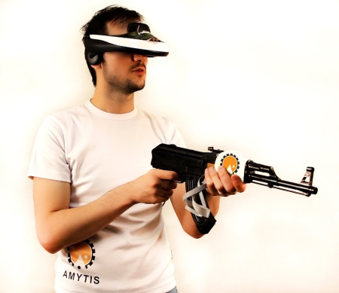
واقعیت مجازی در ایران
مؤسسه رسانه پرداز آمیتیس سازنده بازی رایانه‌ای « مبارزه در خلیج عدن » در تاریخ ۲۲ دی ماه سال ۱۳۹۳ برای اولین بار از دستاورد خود در حوزه واقعیت مجازی رونمایی کرد . تبدیل انواع هدست‌های نمایشگر سه بعدی ( 3D Viewer ) به هدست واقعیت مجازی ، توسعه و گسترش این تکنولوژی به منظور بهره‌برداری در شهربازی‌ها و مباحث شبیه‌ساز تنها بخشی از فعالیت‌های استودیو آمیتیس در این زمینه است . لازم است ذکر شود این محصول تحت عنوان Amytech 1 اولین هدست واقعیت مجازی مبتنی بر کامپیوتر ایرانی در چهارمین دوره نمایشگاه شهر بازی و اوقات فراغت رونمایی گردید .

Slide 31
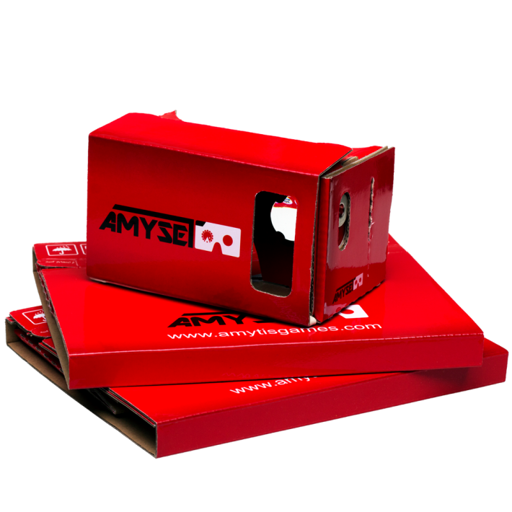
هدست واقعیت مجازی آمی سِت (Amyset) : مبتنی بر پلتفرم موبایل نیز توسط استودیو آمیتیس به بازار ایران ارائه گردیده است که علاوه بر قابلیت استفاده به صورت هدست با کمک نصب کش و قرار گرفتن روی سر، با استفاده از لایه‌ای نرم در محل قرار گرفتن بینی و پیشانی به افزایش استفاده کاربری آن افزوده است.

Slide 32
در ششم خرداد ماه ۹۴ اولین هدست واقعیت مجازی مبتنی بر پلتفورم موبایل ساخته شده در ایران طی مراسمی در دانشگاه تهران رونمایی شد. این هدست با نام « فونیکس پلاس » دارای تمامی قابلیت‌های لازم برای نمایش تصاویر و اپلیکیشن‌های واقعیت مجازی بوده و امکان تنظیم فاصله ی عدسی‌ها برای سنین مختلف را دارد . علاوه بر آن دارای سیستم هدایت و کنترل نرم‌افزارها از طریق مگنت که در سمت چپ دستگاه تعبیه شده را دارا می‌باشد . این هدست نسخه پلاستیکی هدست گوگل است و تنها تحت پلتفورم موبایل قابل استفاده می‌باشد .

Slide 33
واقعیت مجازی SM VR سازنده عینک مقوایی واقعیت مجازی (الهام گرفته شده از گوگل کاردبرد) در ایران می‌باشد که اولین سری از محصولات خود را شهریور ماه سال ۹۴ وارد بازار ایران نموده است ، که مجهز به تگ NFCنیز می‌باشد .
شرکت کدکم ایران ( CadCam Iran ) در سال ۱۳۸۹ اولین مرکز واقعیت مجازی ایران را در مدیریت اکتشاف - شرکت ملی نفت ایران طراحی و پیاده‌سازی نمود . این شرکت در حال حاضر (۱۳۹۴) سرگرم ایجاد چنین مرکزی در مرکز تحقیقات و نوآوری صنایع خودرو سایپا می‌باشد .

Slide 34

پایان
https://github.com/farbodDreamliner/Principles-of-IT
آیا شما واقعا برای زندگی در یک دنیای مجازی دیجیتالی شده ، آماده هستید ؟!

